Slide 1
ИНДИВИДУАЛИЗАЦИЯ РАЗВИВАЮЩЕЙ ПРЕДМЕТНО-ПРОСТРАНСТВЕННОЙ СРЕДЫ
НА ТЕМУ:
«ОБЩЕСТВЕННЫЙ ТРАНСПОРТ»
Выполнила: воспитатель: Т. В. Трефилова
МДОУ детский сад № 15 «Ромашка»

Slide 2
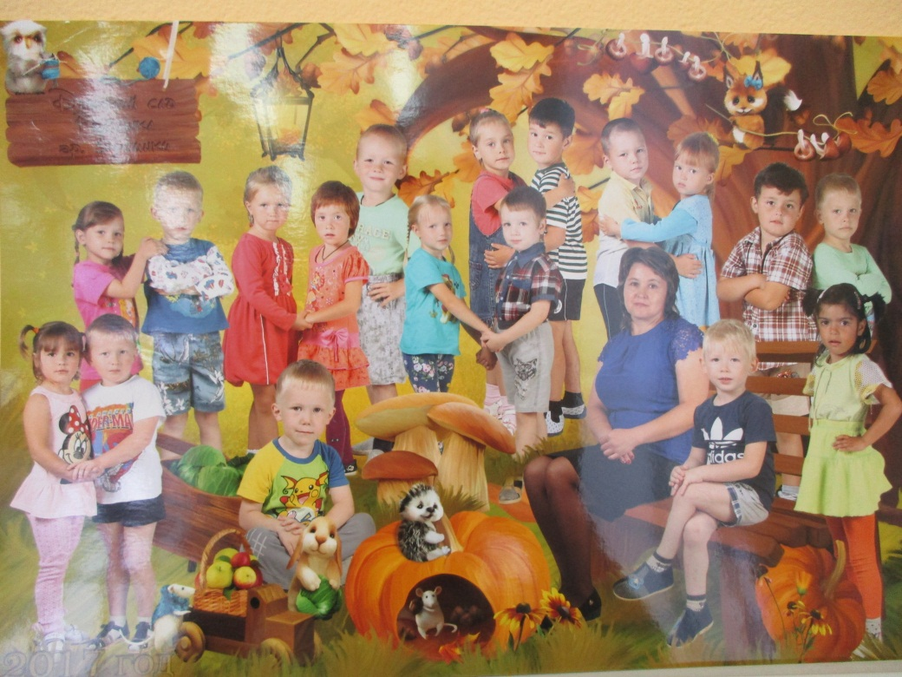
Ребенок—это солнце, вокруг которого вращается весь педагогический процесс, его сила должна быть выявлена, интересы удовлетворены, способности развиты.

Slide 3
Пространство дошкольного учреждения – это единая система педагогической деятельности, обеспечивающая индивидуальную траекторию развития каждого воспитанника
Индивидуализированная среда служит не только условием развития личности ребенка, но и показателем профессиональной компетентности воспитателя

Slide 4
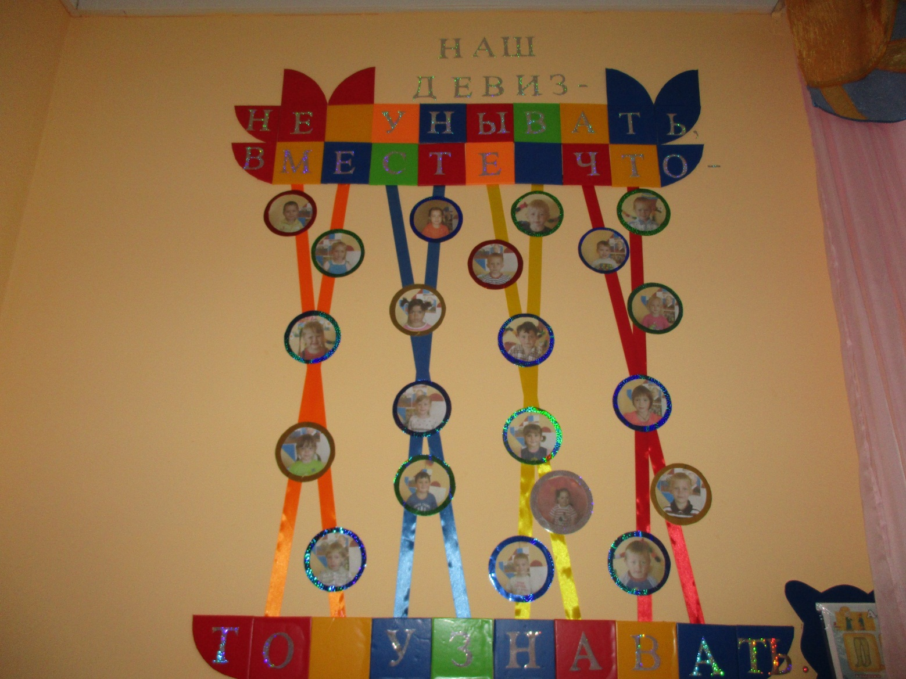
Наша группа «БУСИНКИ»

Slide 5
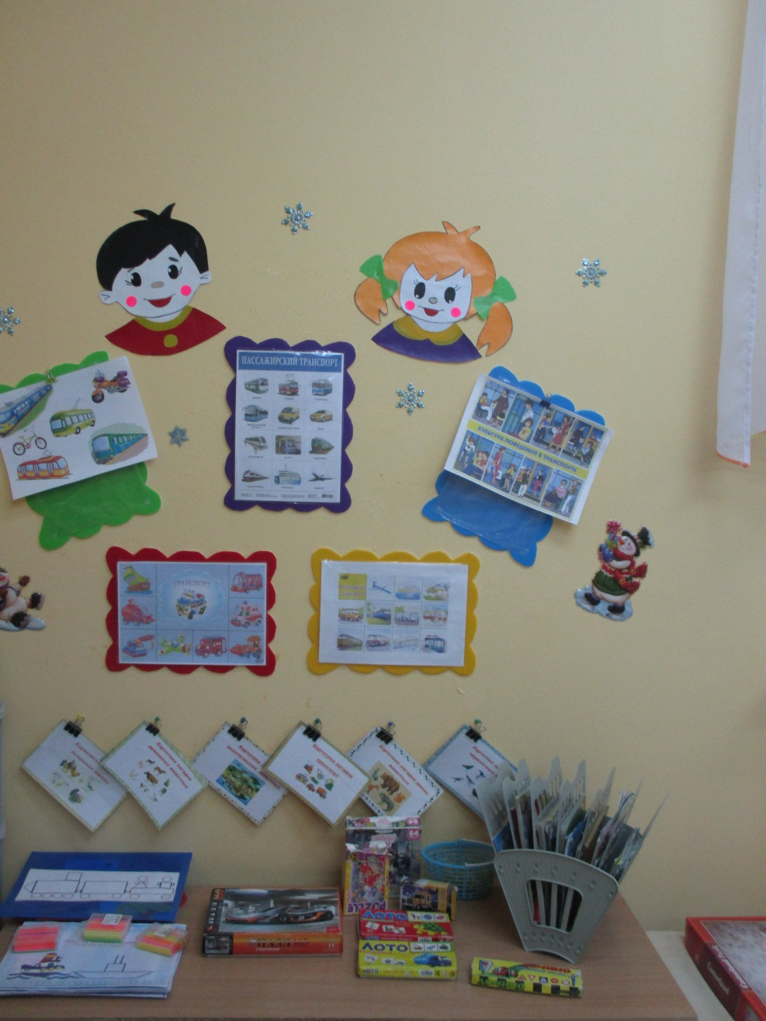
«Познавательная зона»

Slide 6
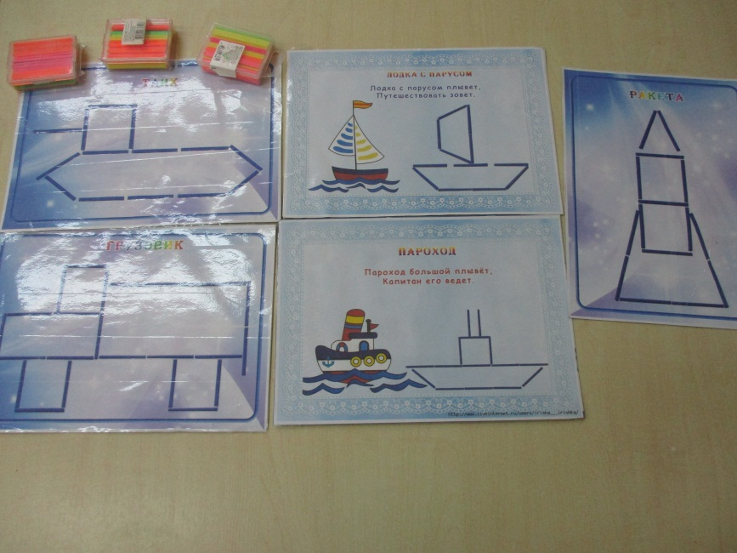
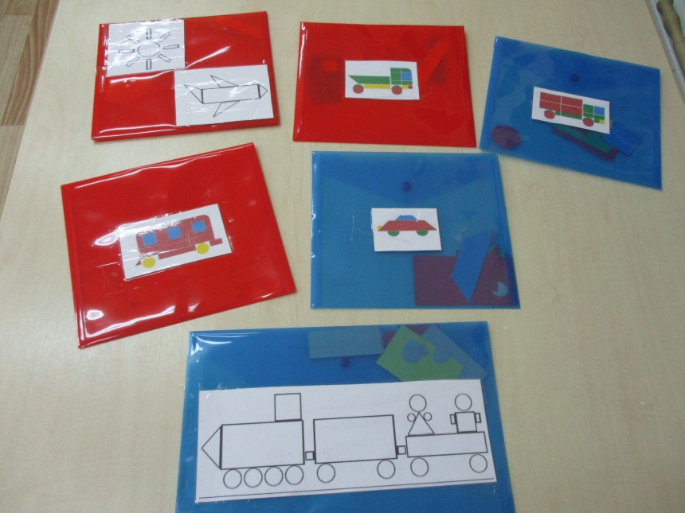
«Дидактические и настольно - печатные игры»
Сложи из геометрических фигур
Сложи из счётных палочек

Slide 7
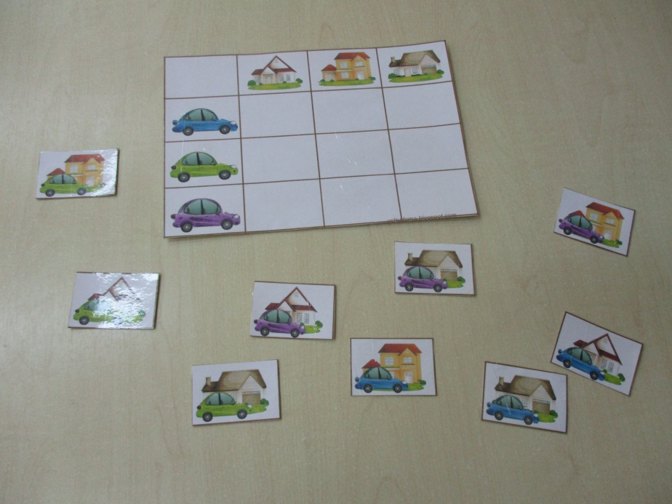
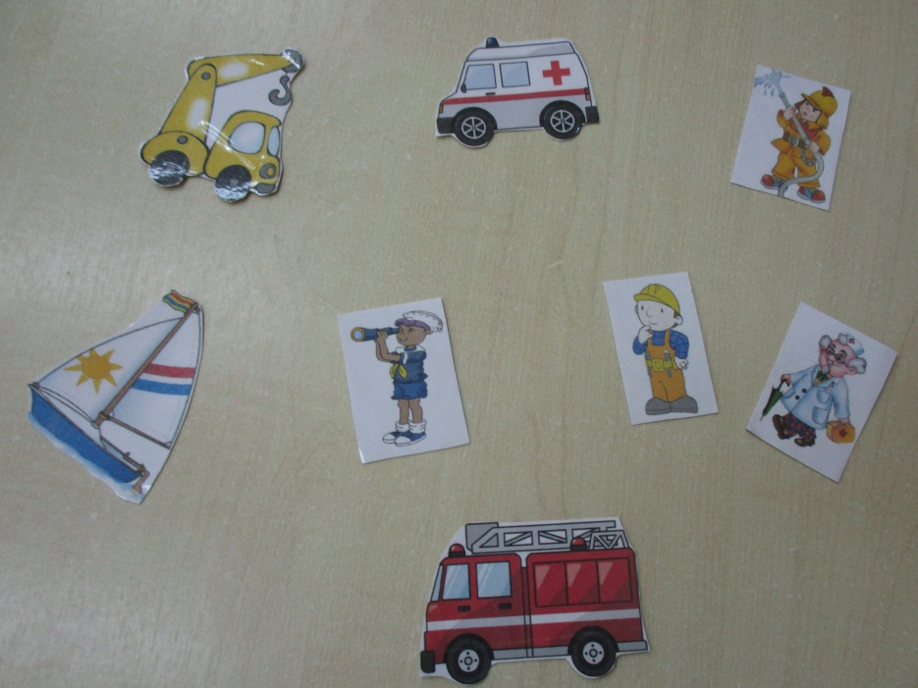
«Продолжи правильно ряд»
«Что к чему относится?»

Slide 8
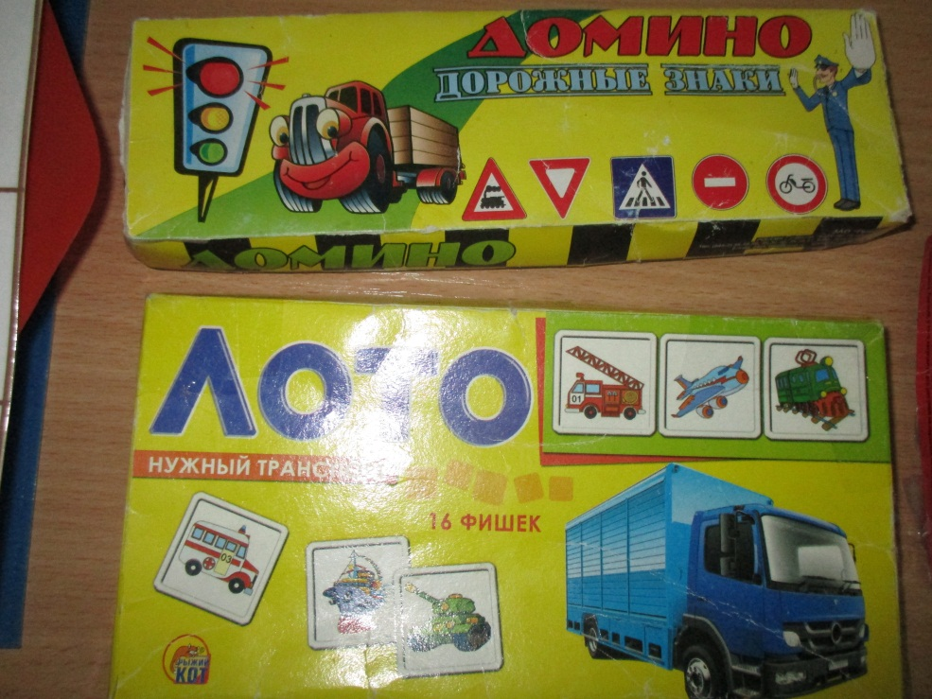
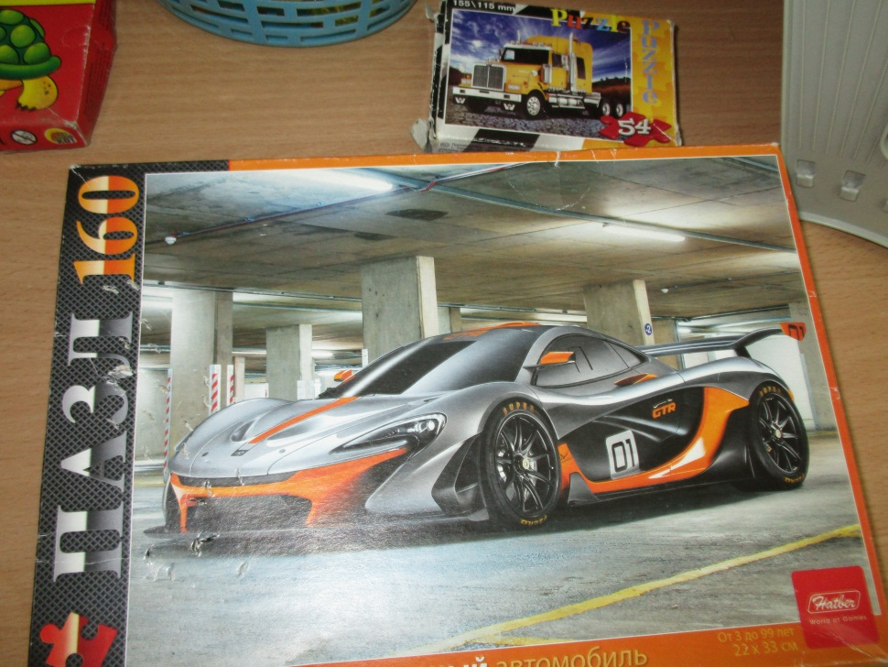
«Лото и домино»
Пазлы

Slide 9
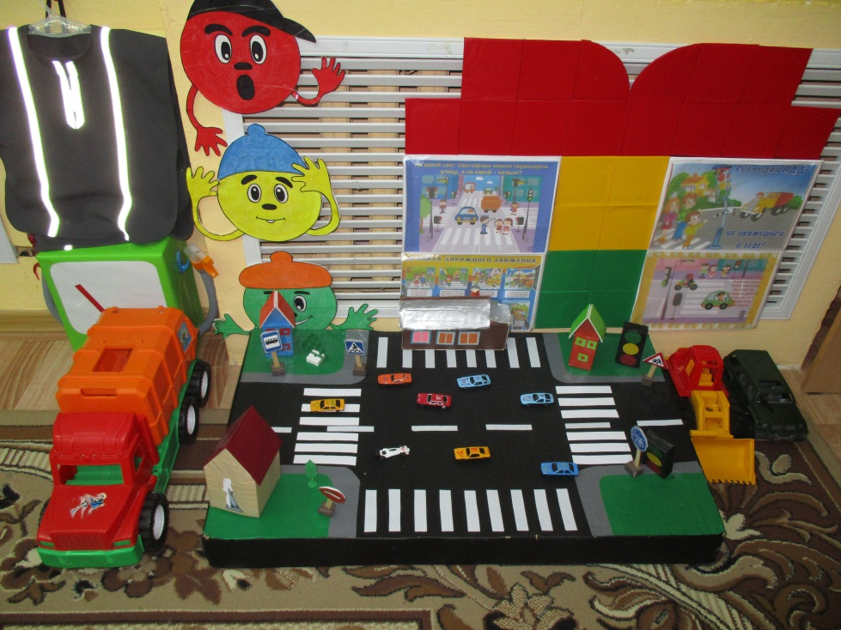
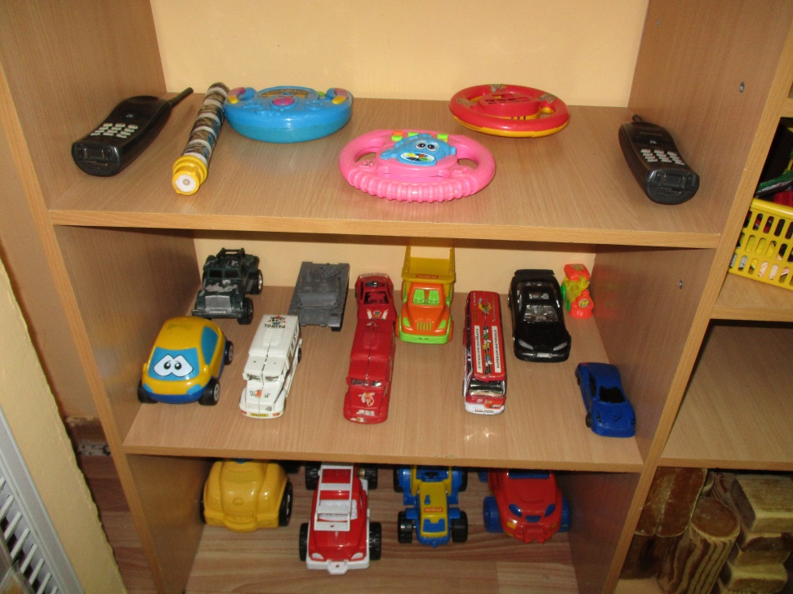
«Игровая зона по ПДД»

Slide 10
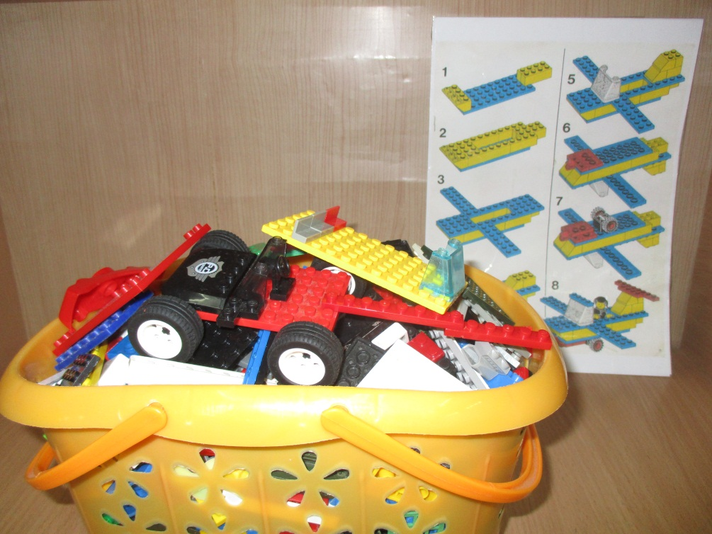
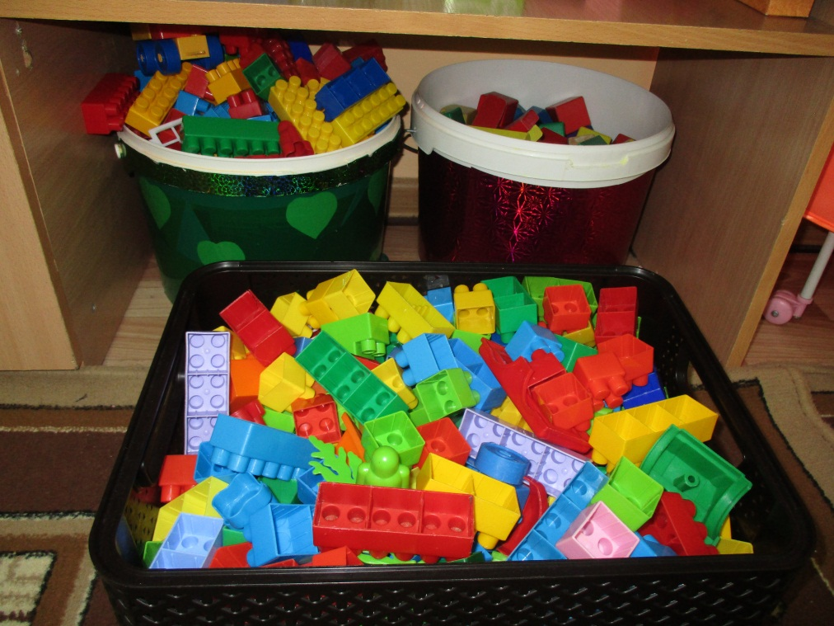

Slide 11
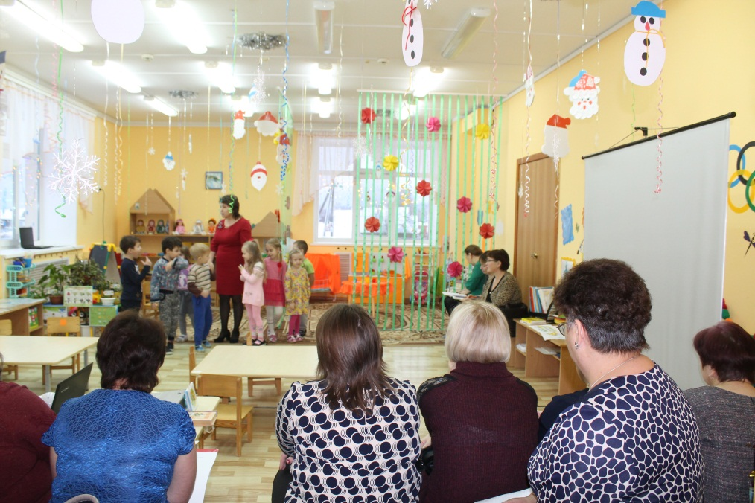
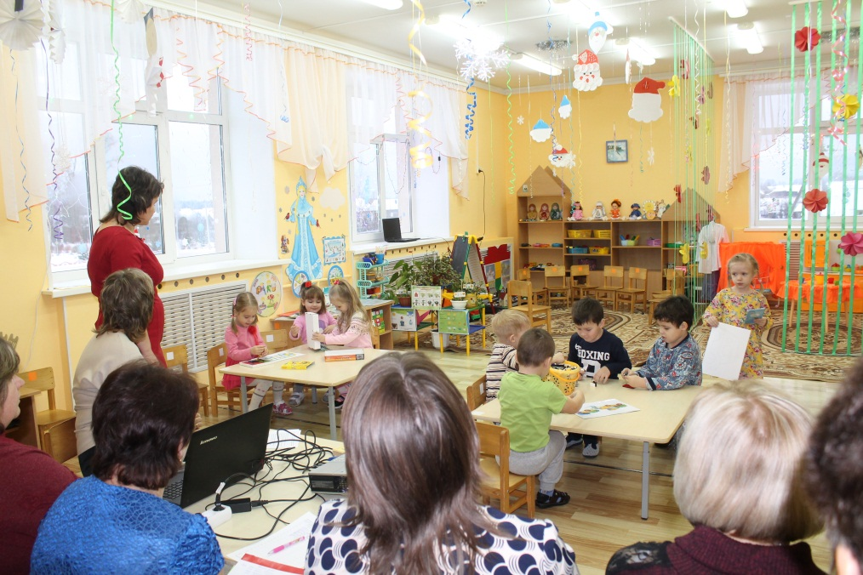
Открытое занятие на тему «Общественный транспорт»

Slide 12
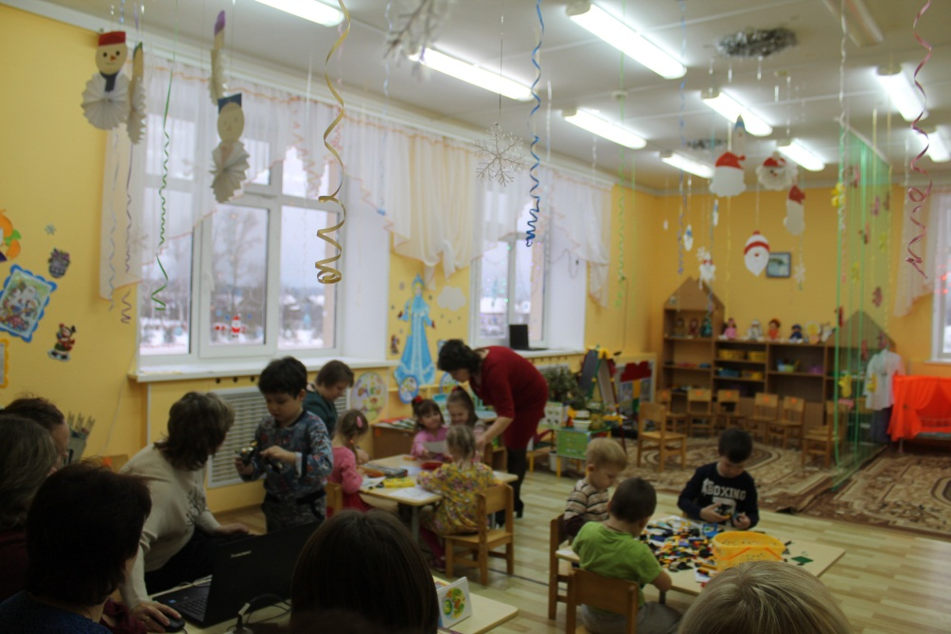
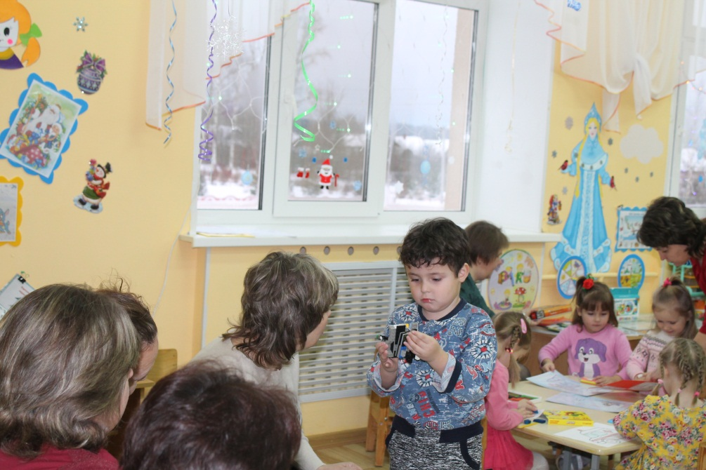

Slide 13
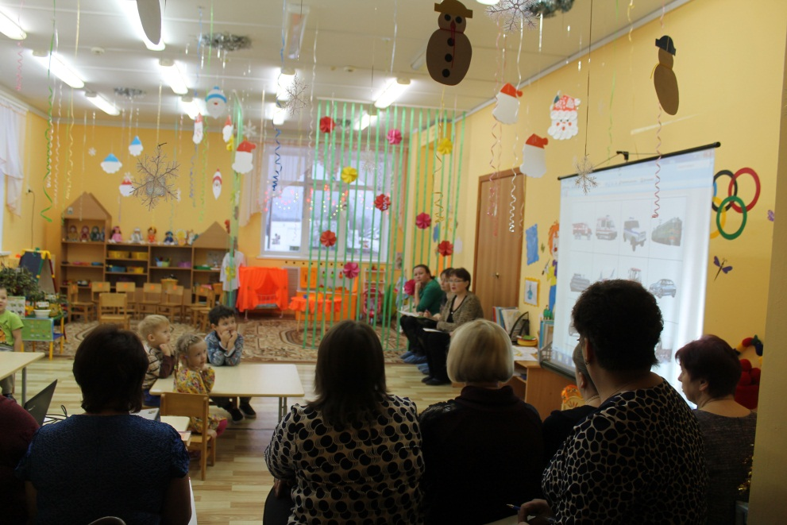
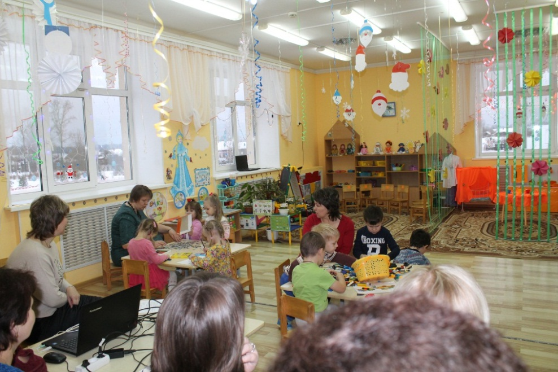

Slide 14
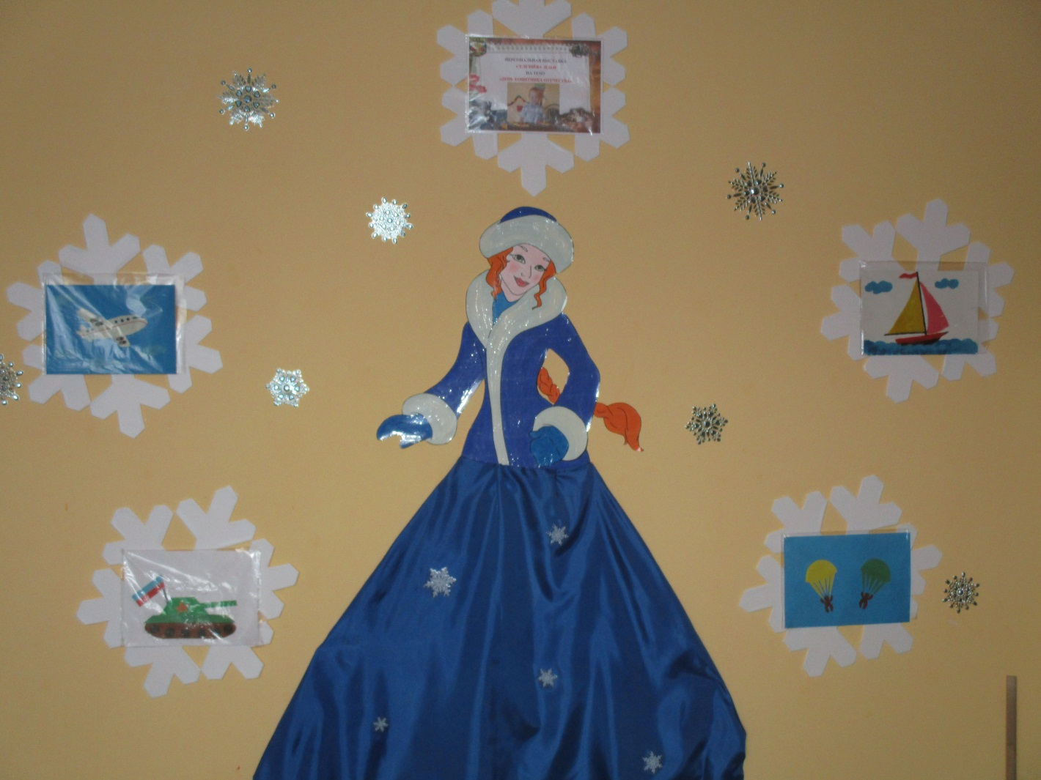
Работа с родителями
персональная выставка на тему «Транспорт»

Slide 15
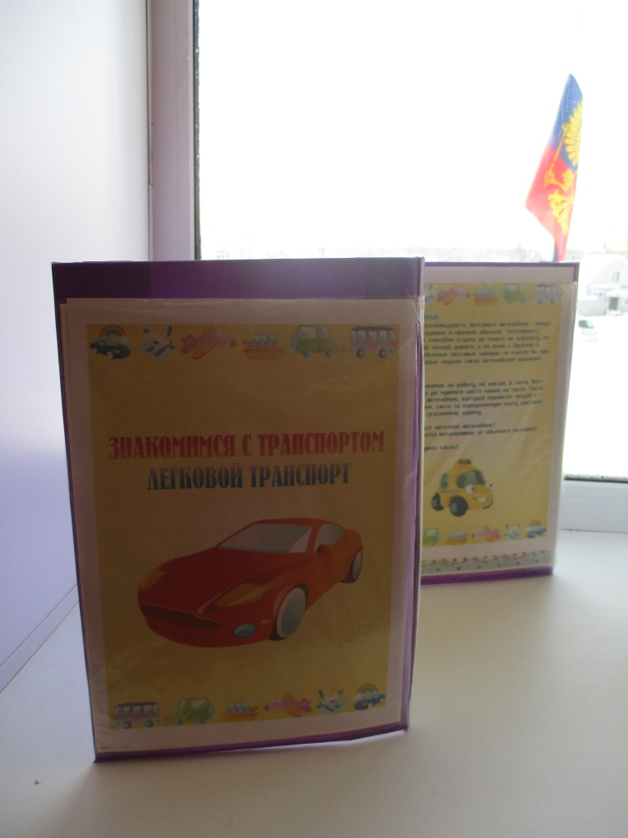
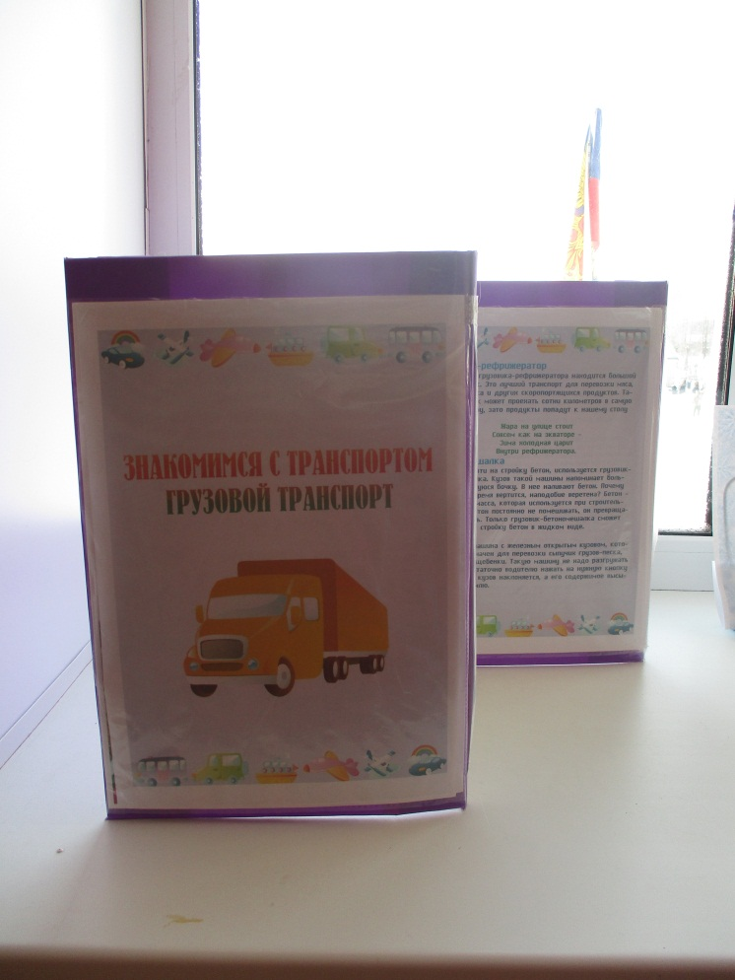
Информация в папках передвижках на тему «Транспорт»

Slide 16
Индивидуализация развивающей предметно-пространственной среды обеспечивает:
Развитие общения
Развитие любознательности
Развитие инициативности
Развитие самостоятельности
Развитие творчества

